Slide 1
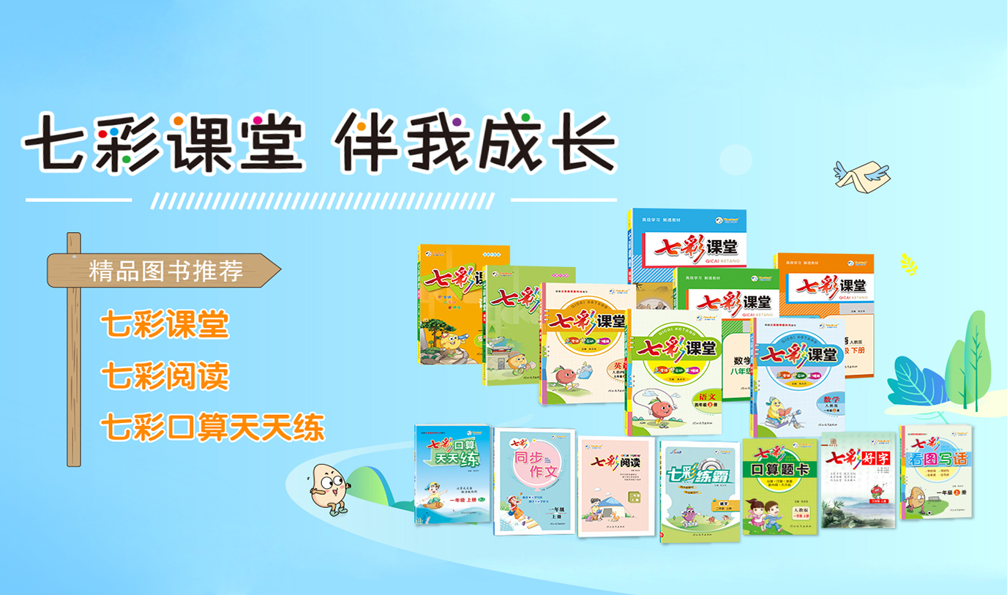

Slide 2


语文 五年级 下册
杨氏之子
21
预习卡

Slide 3
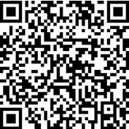
1.扫码听朗读，第一遍画出不认识的生字，第二遍标出下列字词。
聪惠 乃 杨梅
孔雀 夫子 家禽
第21课

Slide 4
2.用“√”画出加点字正确的读音。
√
√
桥梁．（lánɡ liánɡ） 造诣．（yì√ zhǐ）
家禽．（qínɡ qín）
√
3.用“√”画出加点的多音字的正确读音。
应．答（yīnɡ yìnɡ）
应．该（yīnɡ√ yìnɡ）
√
√

Slide 5
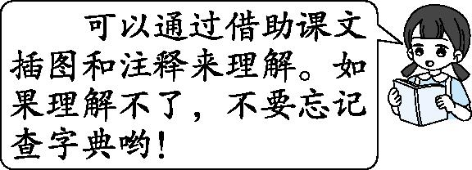
4.理解字词。
非常
甚： 非常 ⁠。
设： 摆放，摆设 ⁠。
摆放，摆设
聪明有智慧。惠，同“慧”
聪惠： 聪明有智慧。惠，同“慧” ⁠。
古时对男子的敬称，文中指孔君平
夫子： 古男子的敬称 ， 文中指 。 ⁠。
没有听说过
未闻： 没有听说过 ⁠。

Slide 6
5.在文中用“ ⁠”画出杨氏之子机智、礼貌地回答孔君平的话。
未闻孔雀是夫子家禽。
未闻 孔雀是夫子家禽。 ⁠

Slide 7
6.下列哪些词语能概括杨氏之子的性格特点？（ ABC ）（多选）
ABC
A.思维敏捷 | B.聪明机智
C.风趣幽默 | D.诚实守信

Slide 8
7.《世说新语》，原称《世说》，亦称《世说新书》。古小说集。南朝宋 刘义庆 ⁠撰。原为八卷，今本作三卷。分德行、言语、政事、文学等三十六门。主要记载汉末至东晋士大夫的 言谈 ⁠、 逸事 ⁠。对后代 笔记文学 ⁠颇有影响。
刘义庆
言谈
逸事
笔记文学

Slide 9
我的疑问：

Slide 10

时代天华祝你学习进步！

